Slide 1
Capacitação Tecnológica em Engenharia e Desenvolvimento de Software
Professor:
Saulo Santos [ITuring]
saulo.macedosantos@gmail.com
Tutorial de instalação – Visual Studio Community
Junho de 2022

Slide 2
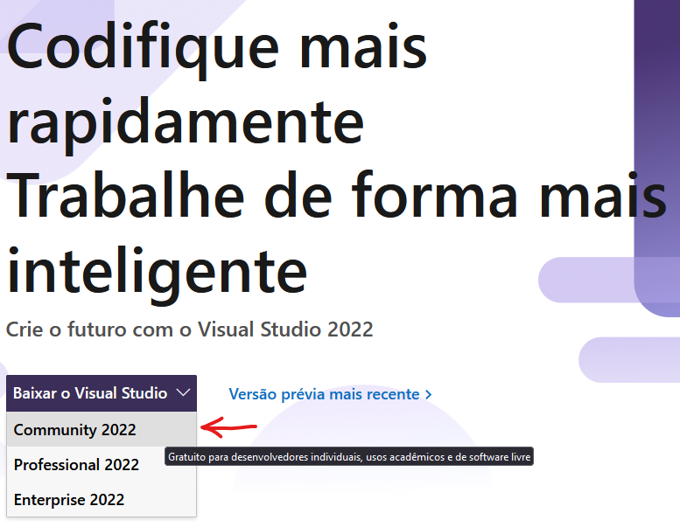
Download do instalador
Acesse o site https://visualstudio.microsoft.com/pt-br/vs/ e clique para fazer o download da versão Community (gratuita). As versões Professional e Enterprise são pagas.

Slide 3
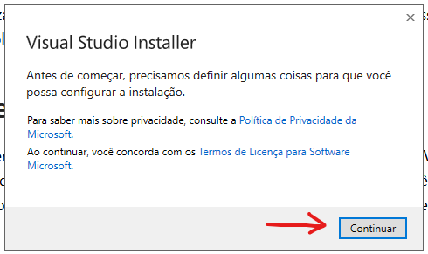
Passo a passo de instalação
Execute o instalador, leia a política de privacidade da Microsoft e os termos e condições da licença do software. Ao clicar em continuar as políticas são aceitas automaticamente.

Slide 4
Passo a passo de instalação
Escolha os componentes de instalação.
Importante: é recomendável selecionar as seguintes cargas de trabalho:
Desenvolvimento para desktop com .NET
Processamento e armazenamento de dados

Slide 5
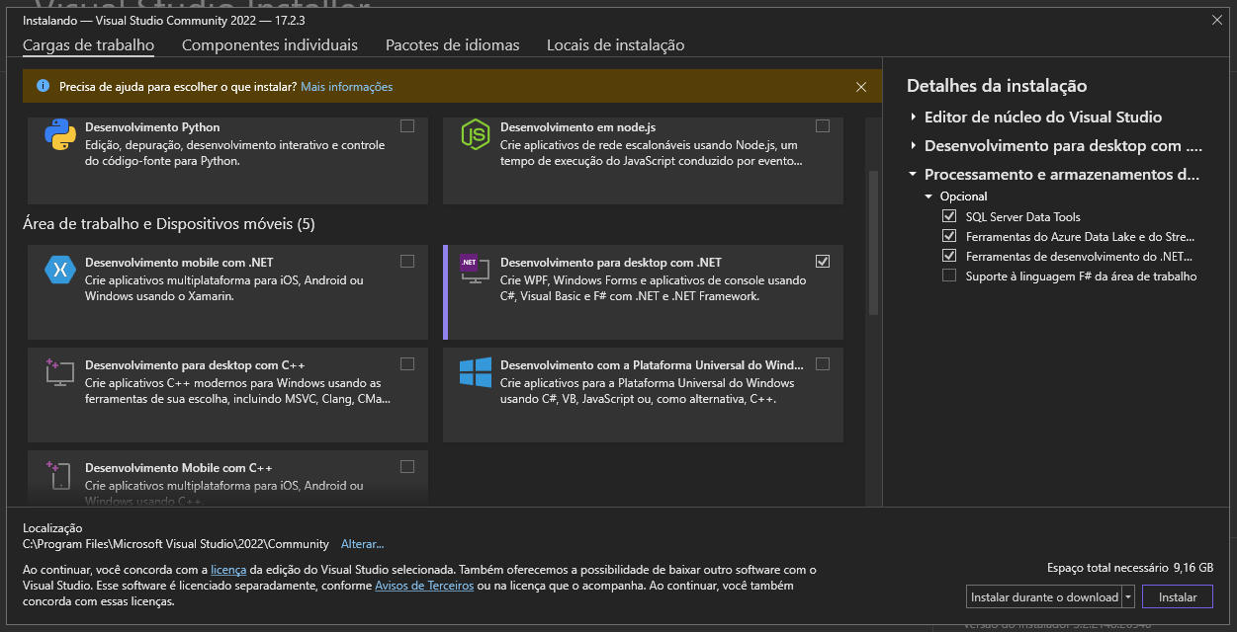
Passo a passo de instalação

Slide 6
Passo a passo de instalação
Na aba Componentes Individuais, selecione o item Modelos de projeto e item do .NET Framework e clique em instalar.

Slide 7
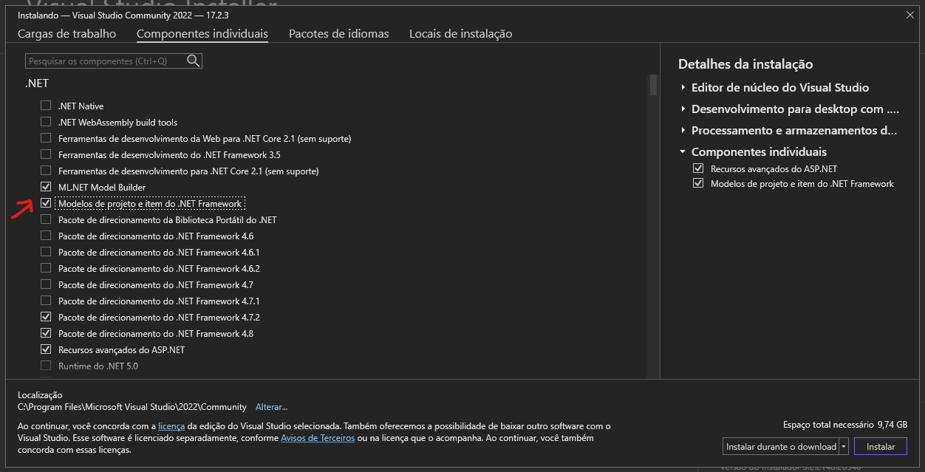
Passo a passo de instalação

Slide 8
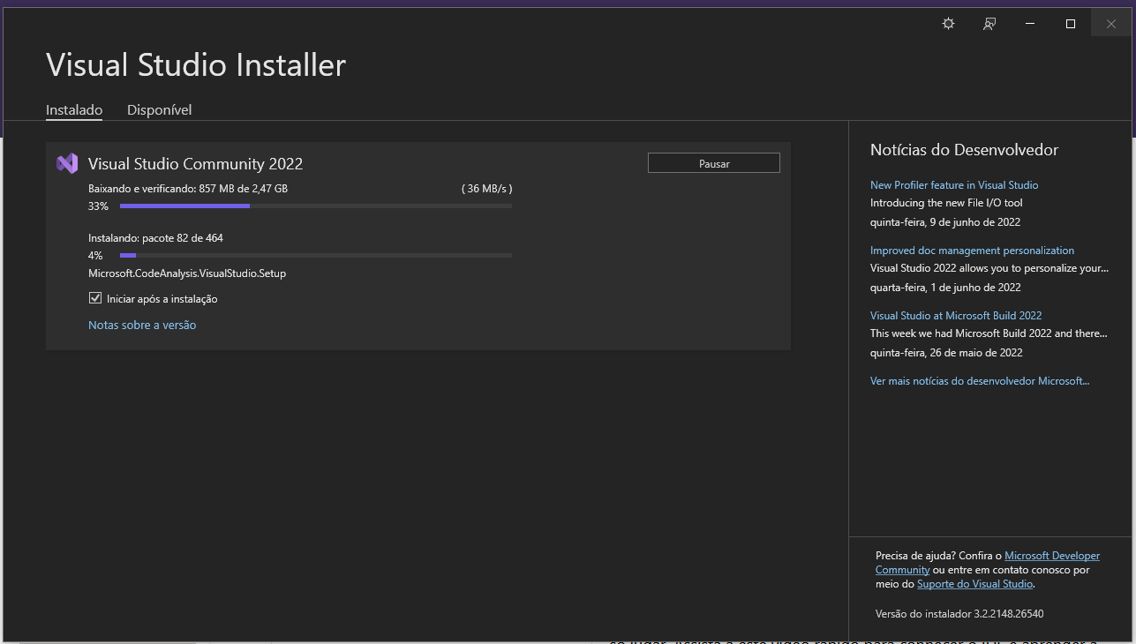
Passo a passo de instalação
O download será iniciado e a instalação prosseguirá em seguida.

Slide 9
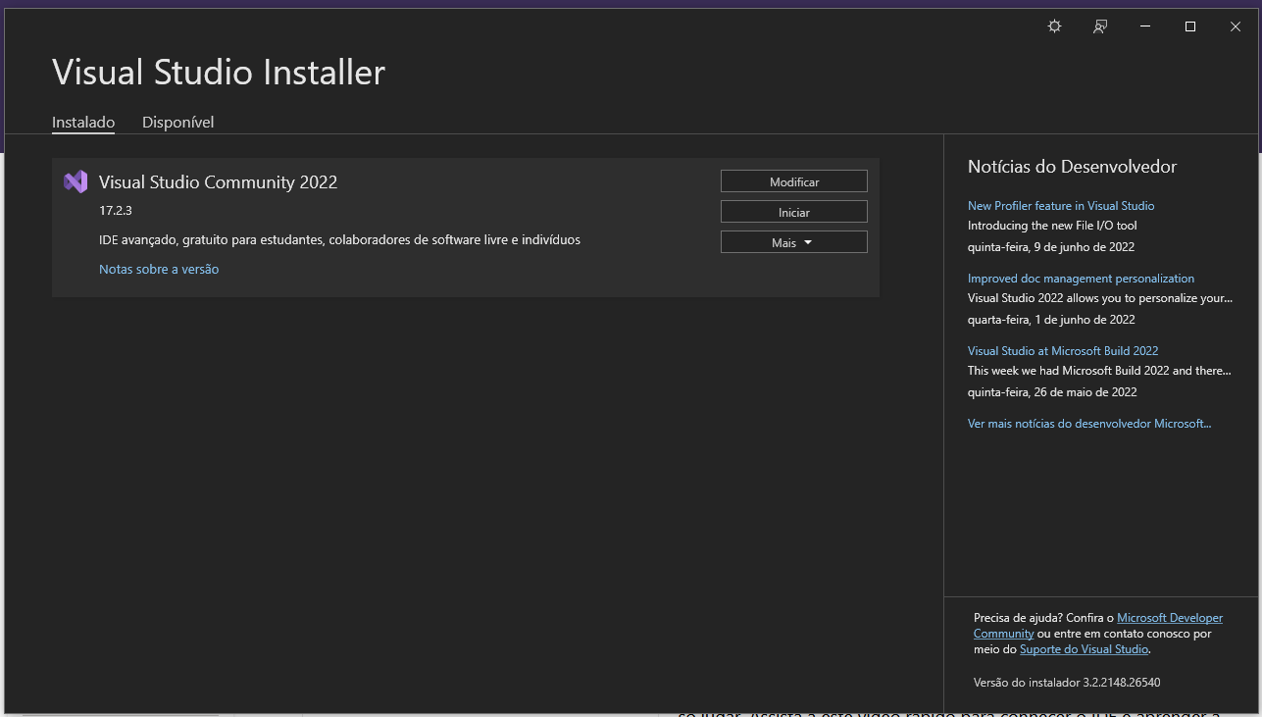
Passo a passo de instalação
Quando a instalação estiver concluída, aparecerá da seguinte forma (é possível modificar os componentes posteriormente, caso seja necessário):

Slide 10
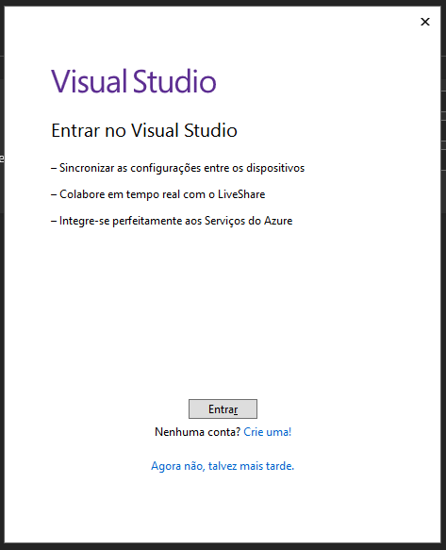
Passo a passo de instalação
Ao iniciar o Visual Studio, serão dadas as boas vindas e solicitada autenticação.
Importante: não é obrigatório mas é recomendável autenticar com uma conta Microsoft para melhor utilização dos recursos.

Slide 11
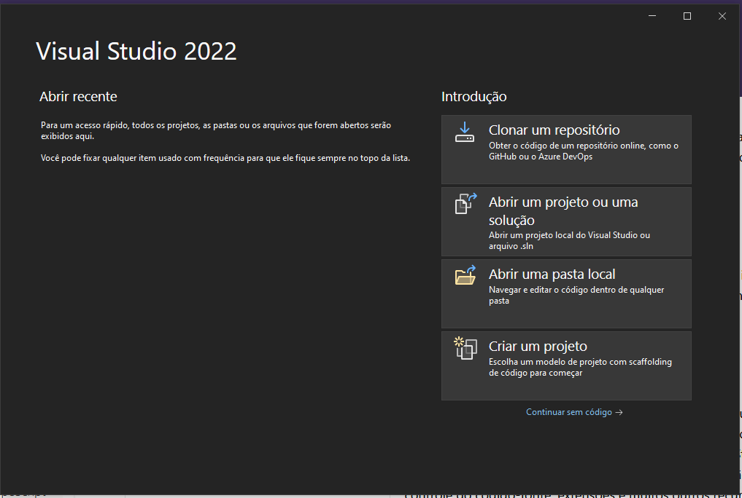
Passo a passo de instalação
Abaixo a tela inicial do Visual Studio Community 2022.

